Slide 1

RAPPORT
D'IMPACT 2025
Réseau Éducatif et de Promotion des Arts, Culture et Sport
REPAC-SJ-BENIN
Trilogie : Éducation - Art - Sport

Slide 2







Notre Vision de Développement
Éducation
Art & Culture
Sport & Santé
Former la jeunesse à travers les arts et le sport comme vecteurs d'intégration sociale et d'éducation à la base.
Sensibiliser au changement de comportement via des expressions artistiques et des cadres de recherche.
Favoriser l'inclusion, la mixité et le bien-être communautaire par la pratique sportive régulière.

Slide 3
Impact en Chiffres 2025
20k+
10.8k
9k+
Bénéficiaires Directs
Enfants Sensibilisés (Tournée)
Audience Digitale
Un engagement total pour l'atteinte des Objectifs du Développement Durable au Bénin.

Slide 4
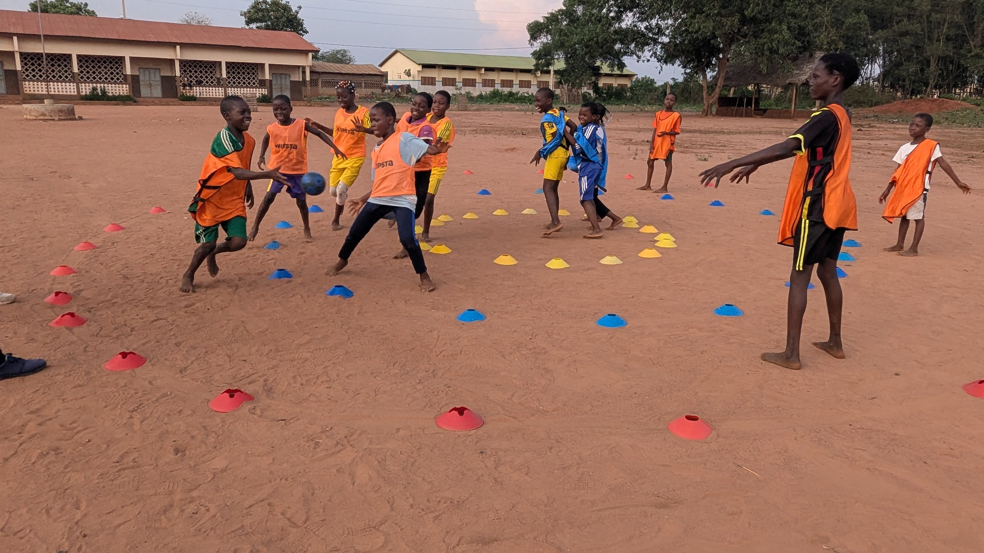
REPAC Academy
Métiers d'avenir & Sport
AWA-LÔKAN : un centre d'accueil et de formation aux métiers du sport pour le développement.
Communication & Photographie sportive
Design et confection de vêtements sportifs
Accompagnement scolaire personnalisé
Pratique sportive pour l’inclusion et le bien être

Slide 5
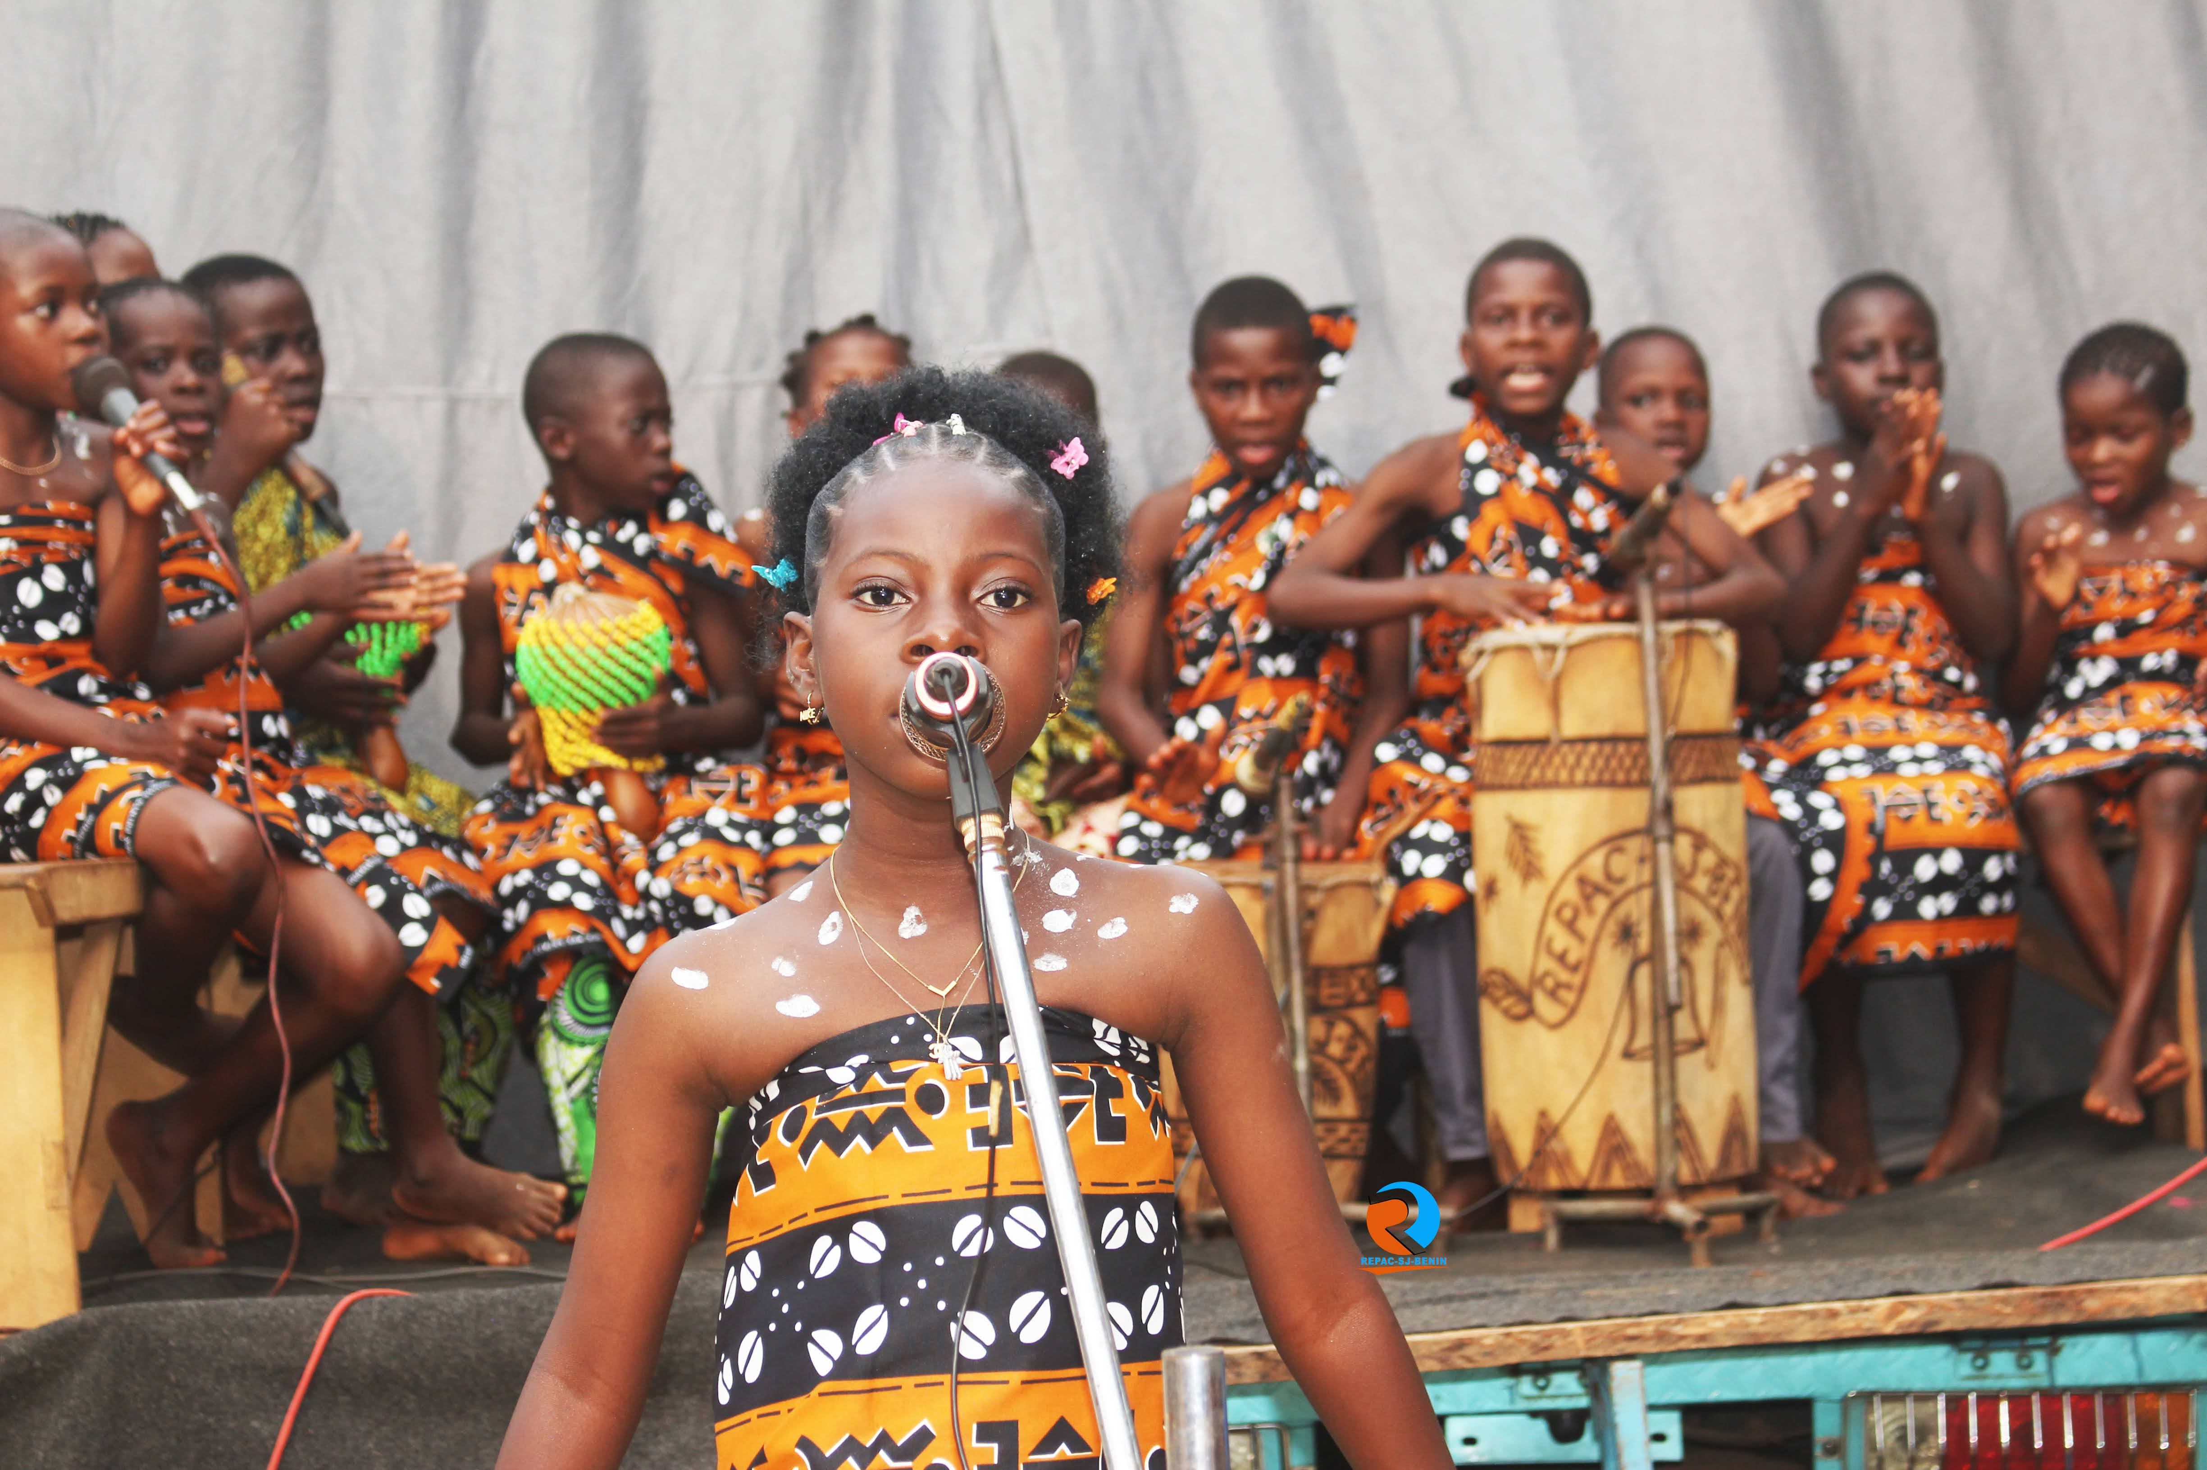
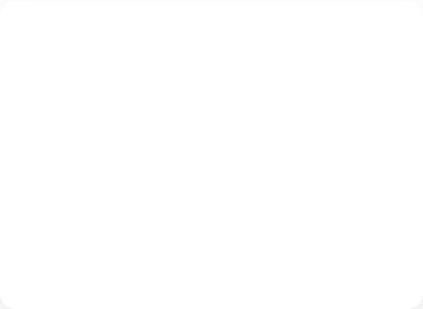
Rayonnement Artistique
Programme Hovivi
Diffusion de spectacles de conte, théâtre, humour et marionnettes dans les écoles de Sakété, Adja-ouèrè et Pobè.
10 867 enfants impactés
Thèmes : Paix, Citoyenneté, Environnement
Labellisation "Caravane des dix mots"

Slide 6
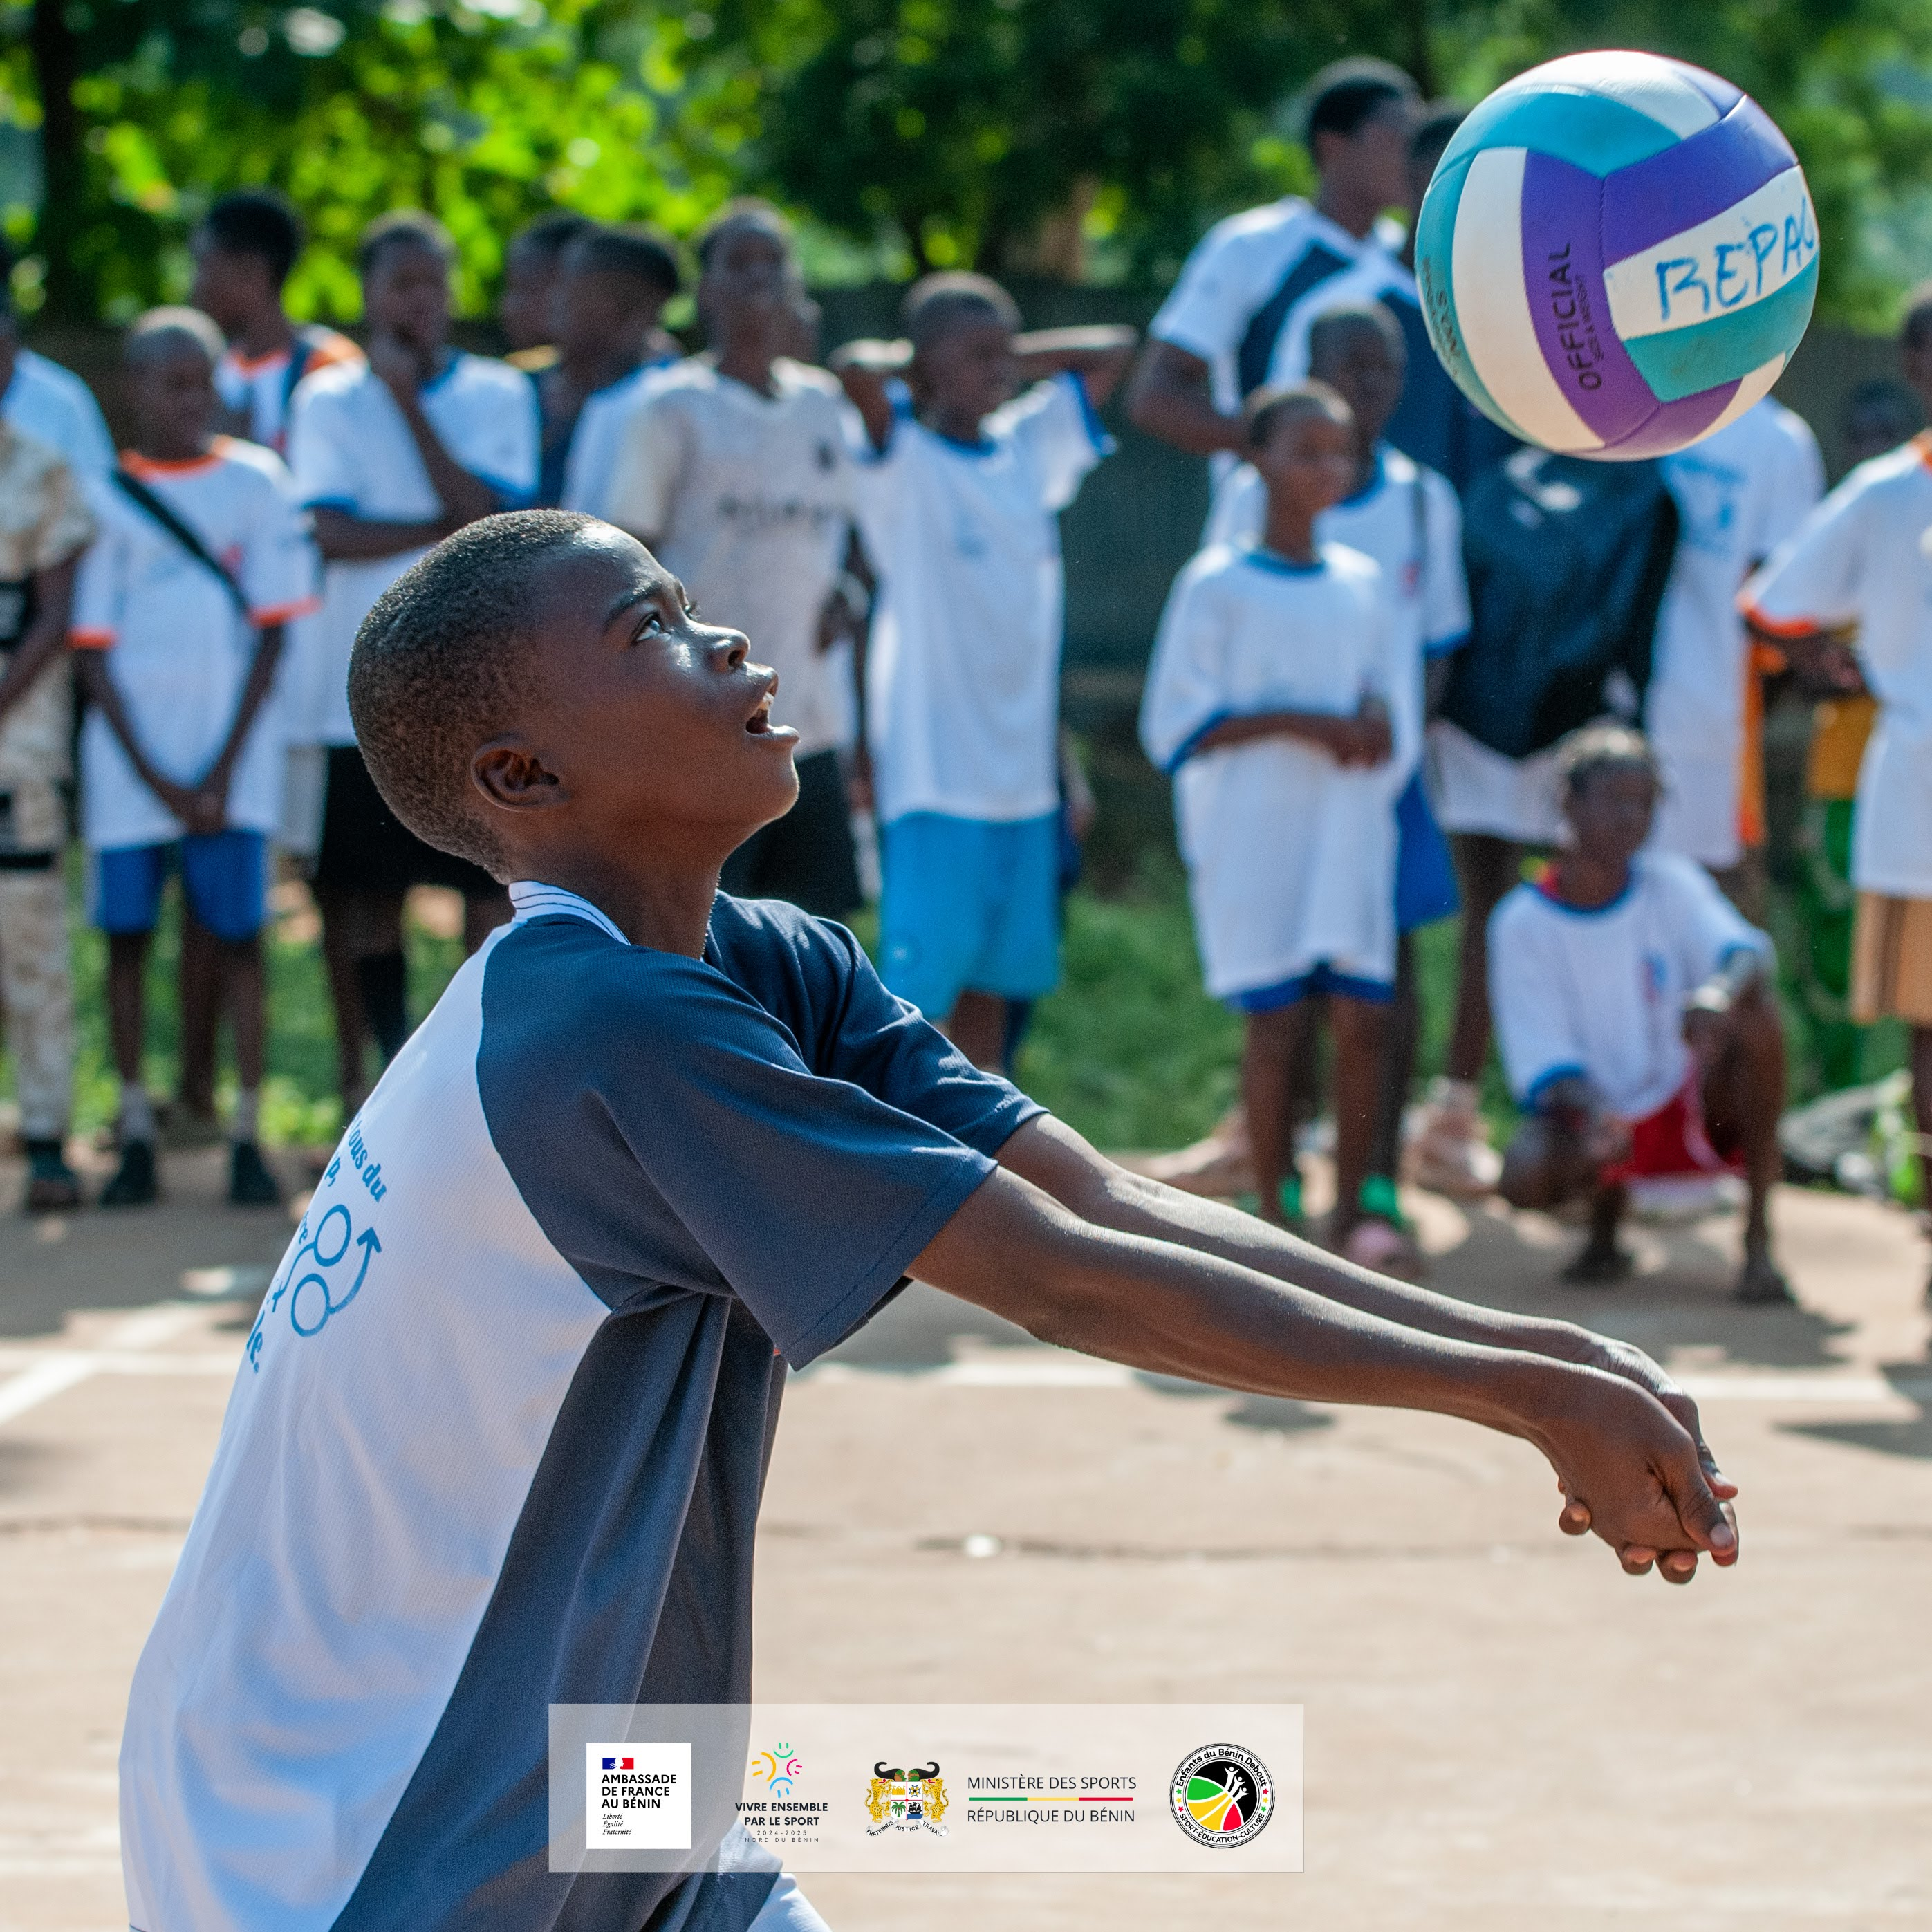

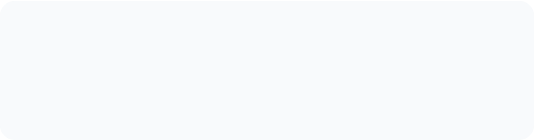
Le Sport comme Levier Social
Projet Smashons Ensemble
Mise en œuvre à Nikki avec le soutien de l'Ambassade de France.
Promotion de l'égalité, de l'inclusion et de la mixité par le volleyball.
Aussi : Course aux pneus (Pneu Sport Bénin) et Marche Nordique pour le bien-être.

Slide 7
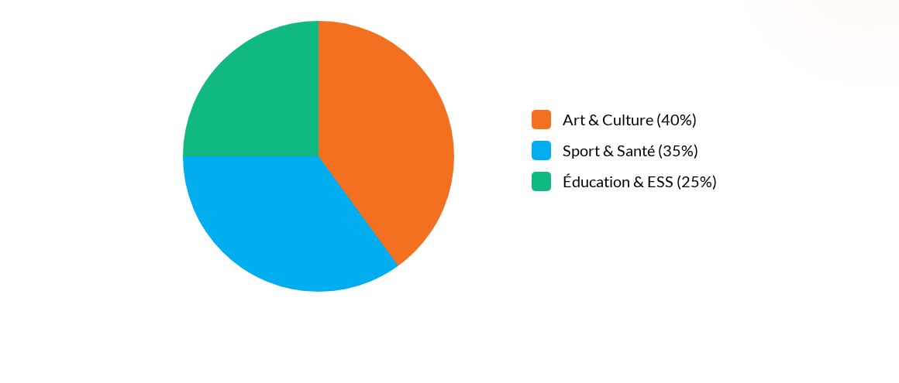
Répartition des Actions 2025
Une approche équilibrée pour un développement holistique de la jeunesse.

Slide 8




Ouverture Internationale
Play International
Institut Diambars
Union Européenne
Soutien financier technique et logistique pour les sessions d'entraînement S4D et l'équipement (chasubles, plots, ballon).
Partenaire stratégique pour le renforcement des académies sportives inclusives en Afrique.
Financement via le consortium Théâtre d'Afrique pour la professionnalisation de la chaîne créative.
Ambassade de France | IFEF | Caravane des dix mots

Slide 9
Points Forts de l'Année
Labellisation : Intégration au réseau international "Caravane des dix mots".
Compétences : Renforcement de 32 membres actifs et 5 stagiaires académiques.
Modèle Économique : Expérimentation de l'unité UDES Shop pour l'autonomie.
Édition : Publication de deux pièces de théâtre jeune public éditées.

Slide 10


Évaluation de l'Exercice
Succès
Défis
•
Ancrage territorial fort (Plateau & Borgou)
•
Lenteurs administratives pour l'Academy
•
Émergence de nouveaux partenariats mondiaux
•
Difficultés de mobilisation de ressources humaines
•
Visibilité accrue sur les réseaux sociaux
•
Besoin de diversifier les sources financières

Slide 11
Perspectives 2026
Finances
Création
Numérique
Lecture
Diversification des sources via de nouveaux appels à projets.
Nouveaux spectacles de conte et théâtre pour la saison.
Production régulière de contenus éducatifs en ligne.
Renforcement de l'attractivité de l'espace de lecture.

Slide 12
MERCI !
Des actions fortes, un engagement total.
+229 01 95 94 13 34
REPAC SJ BENIN
www.repacbenin.news.blog
Dévotion - Abnégation - Satisfaction

